Slide 1
第九章 差错控制编码
2023年11月

Slide 2
引 言
信源编码，目的是实现模拟信号数字化
信道编码，目的是提高数字通信的可靠性
  差错率是信噪比的函数
    信道编码，差错控制编码，抗干扰编码
信道编码过程：
  信息码元序列＋监督码元→编码码组
信道译码过程：
  编码码组→检错或纠错→信息码元序列
2023年11月

Slide 3
本章目录
9.1 差错控制编码的基本概念
9.2 线性分组码
9.3 循环码
9.4 卷积码
2023年11月

Slide 4
9.1差错控制编码的基本概念
9.1.1 差错控制方式
9.1.2 差错控制编码分类
9.1.3 几种简单的检错码
9.1.4 检错和纠错的基本原理
2023年11月

Slide 5
9.1.1 差错控制方式
常用的差错控制方式有三种：
  前向纠错（FEC: forward error correction）
    发送能纠错的码，在译码时自动发现并纠正传输中的错误
    只需正向信道，实时性好
    编译码设备复杂，适合单向信道和一发多收系统
  检错重发（ARQ: automatic repeat request）
    发送端发出能够检错的码，接收端检验，接收端发出反馈应答信号，发送端重新传输 直到正确接收为止
    工作原理简单，正向信道+反向信道，传输效率低
  混合纠错（HEC: hybrid error correction）
    前向纠错方式和检错重发方式的结合与折衷
    外层先采用前向纠错，当前向纠错不能解决问题时，内层再采用检错重发。
2023年11月

Slide 6
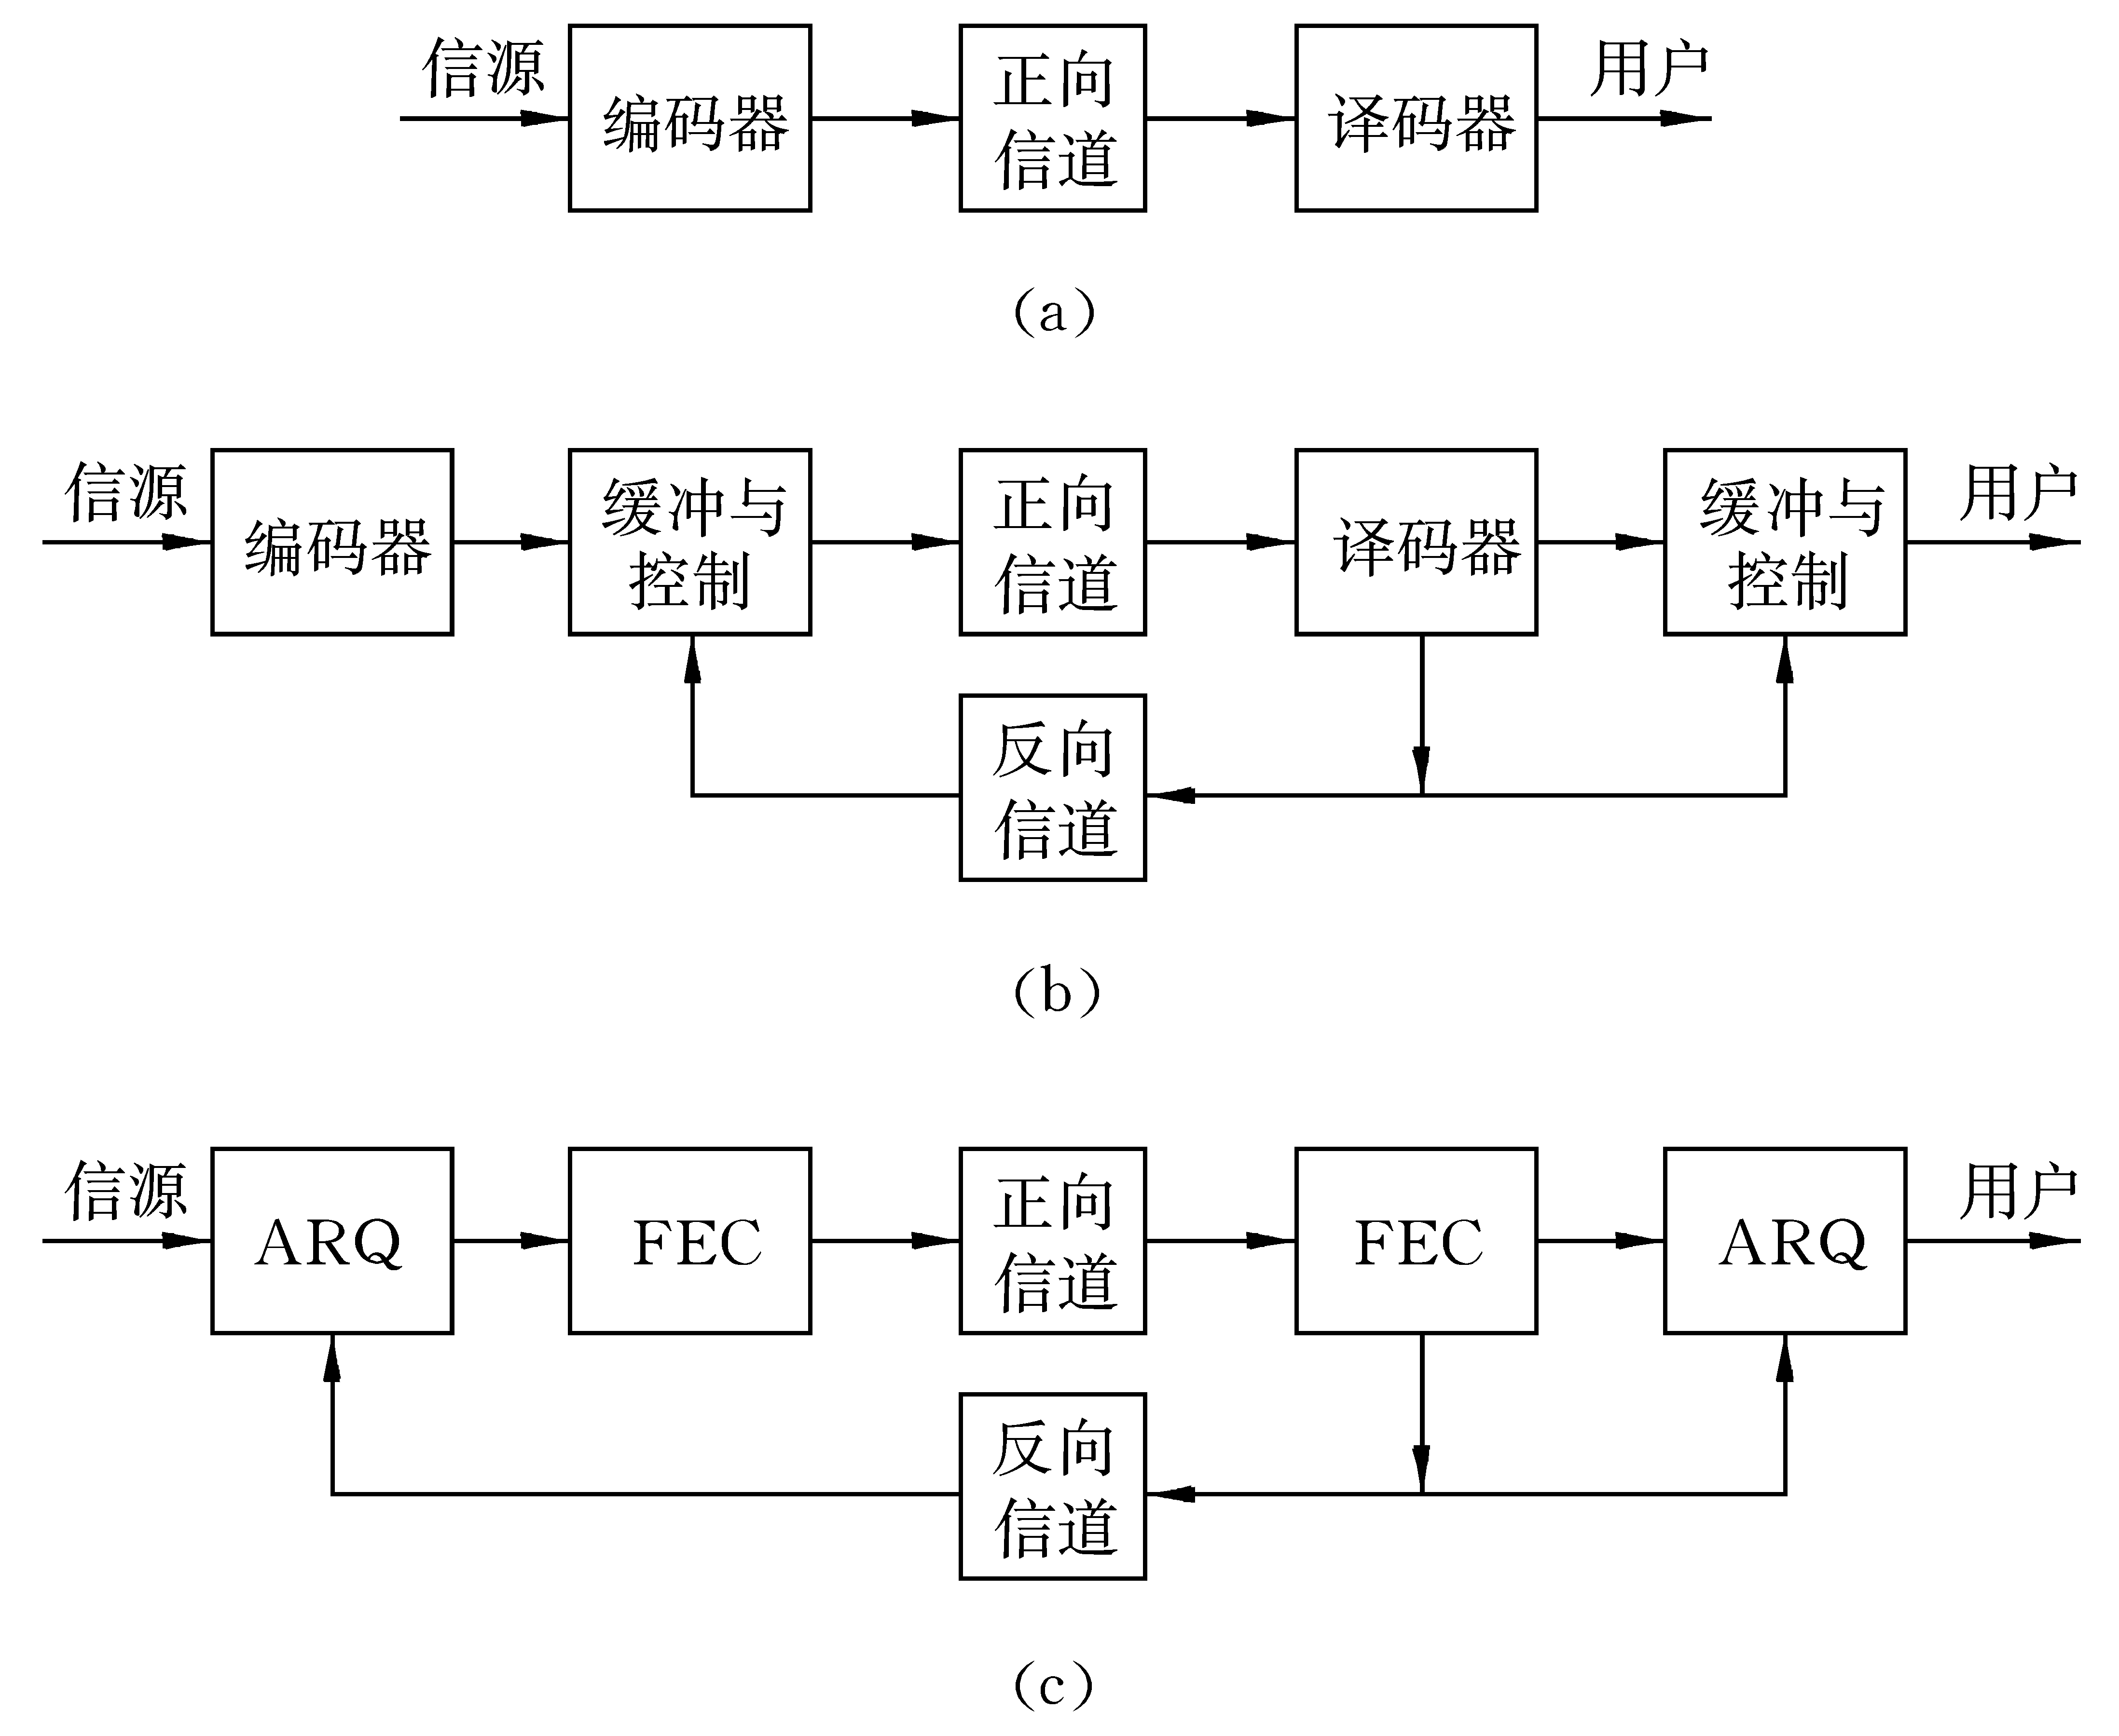
（a）
FEC方式
（b）
ARQ方式
（c）
HEC方式
2023年11月

Slide 7
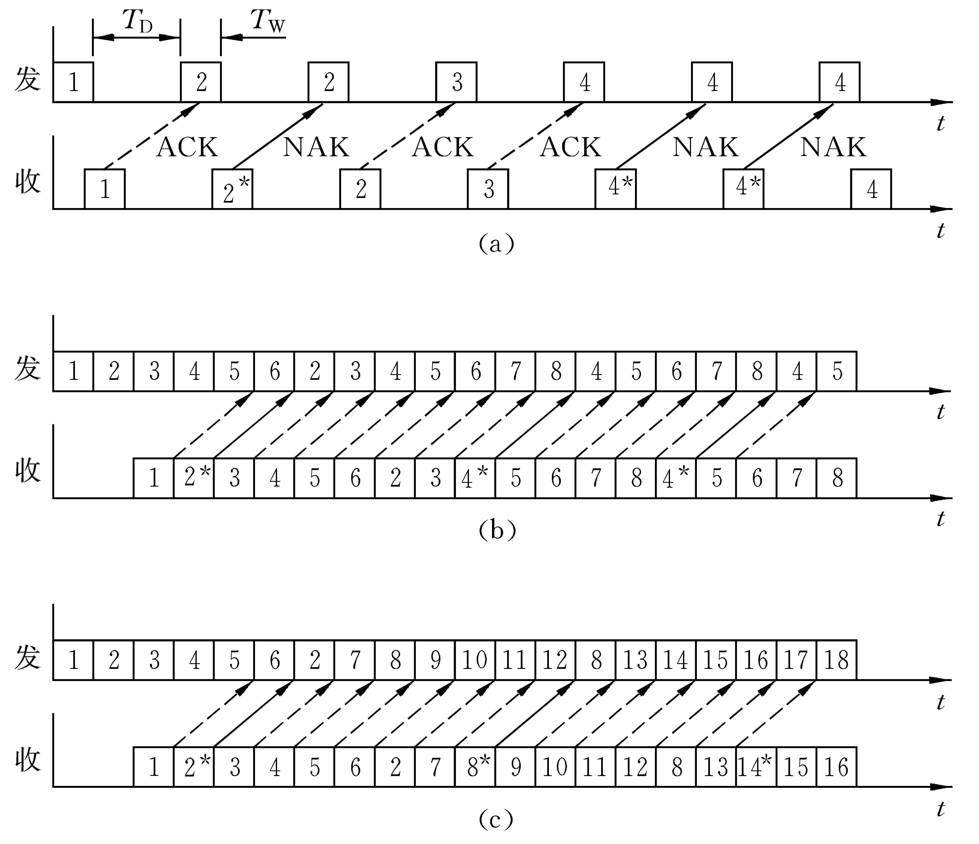
检
错
重
发
的
三
种
方
式
停发等候重发
返回重发
2023年11月
选择重发

Slide 8
9.1.2 差错控制编码分类
在编码前先把信息序列分为k位一组（称为信息码），然后附加m位监督码（校验码），形成n = k + m位的码组。
1、按信息码和附加监督码间的检验关系
  线性码：监督码是信息码的线性组合
  非线性码：监督码是信息码的非线性组合
2、按信息码和监督码间的约束方式
  分组码：监督码仅与本码组的信息码有关
  卷积码：监督码与之前的若干个信息码组的码元有约束关系
2023年11月

Slide 9
9.1.3 几种简单的检错码
1. 奇偶监督码
编码方法
  把信息码元先分组，在每组最后加一位监督码元，使该码组中1的数目为奇数或偶数
    奇数时称为奇校验码
    偶数时称为偶校验码
偶校验码
  许用码组为000，011，101，110
  禁用码组为001，010，100，111
奇校验码
  许用码组为001，010，100，111
  禁用码组为000，011，101，110
2023年11月

Slide 10
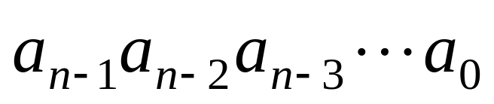
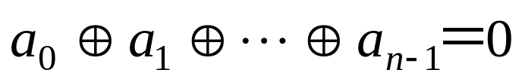
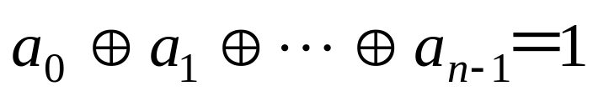
一般情况下：
设码组长为n，且为：
则偶校验时有：
奇校验时有：
  译码方法(与编码方法相对应)
不满足校验关系，传输一定错误！
奇偶校验只能发现奇数个(单个)错误，不能检测出偶数个错误。
  编码方法简单且实用性强，适用于检测随机零星错码
满足校验关系，传输一定准确吗？
2023年11月

Slide 11

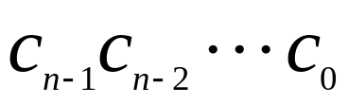
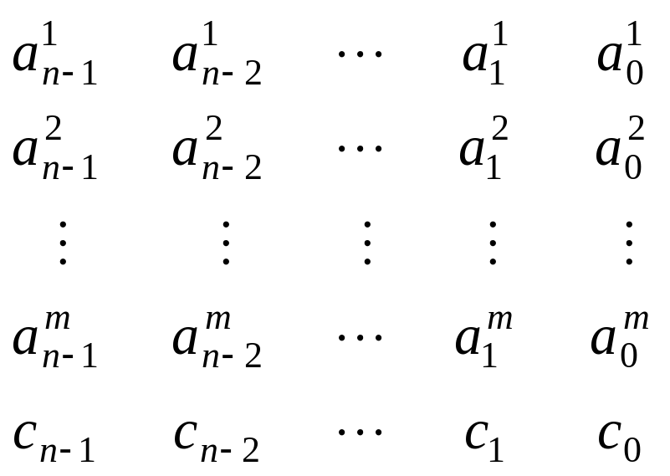
2. 二维奇偶监督码
将奇偶校验码的若干码组排列成矩阵
每一码组写成一行
  m个码组m行
  m个监督位构成了一监督位列
按列的方向增加第二维校验位
  n个监督位构成了一监督位行
检错能力
  检出所有行和列中的奇数个差错
  能检出大多数偶数个差错
  检测突发错码也有一定的适应能力
    方阵码，交织码
2023年11月

Slide 12
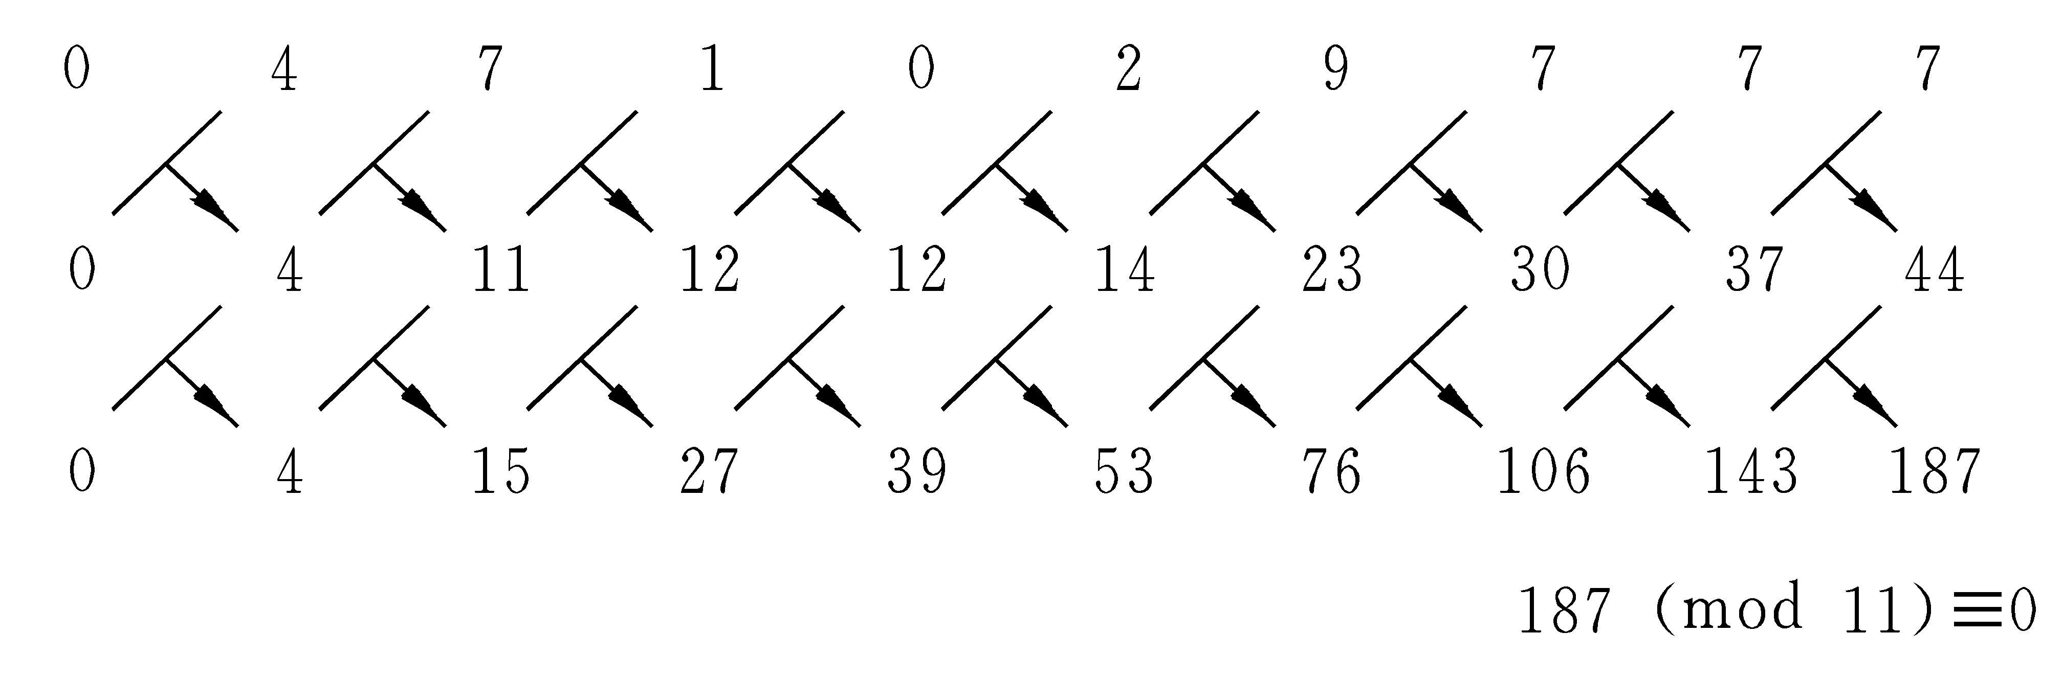
3. 重复码
重复码是在每位信息码元之后，再简单重复多次的编码；接收端译码时采用多数表决法 。
4. 恒比码
从固定码长的码组中选择那些1和0的比例恒定的码组作为许用码组，如五单位保护电码等。
5. ISBN国际统一图书编号
2007年作了修改
2023年11月

Slide 13
9.1.4 检错与纠错的基本原理
差错编码的基本思想是在被传输的信息中附加监督码，用信息的冗余度来实现检错和纠错。
  例如：000、001、010、011、100、101、110、111用来传递信息，则无法检错；
  000、011、101、110用来传递信息可以检一位错，但无法纠错；
  000、111用来传递信息可以检一位或两位错码，还可以纠一位错码。
可见，码组间的差异对纠检错能力十分重要。
2023年11月

Slide 14
定义1：码组中非零码元的数目称为码组的重量，简称码重。
定义2：两码组中对应码位上具有不同码元的数目称为两码组的距离，简称码距，又叫汉明距。
  最小汉明距离d_{min}决定纠检错能力
例
  8种码组000、001、010、011、100、101、110、111均为许用码组时，最小码距为1
  在选4种码组000、011、101、110为许用码组情况下，最小码距为2
  采用2种许用码组000、111时，最小码距为3
2023年11月

Slide 15
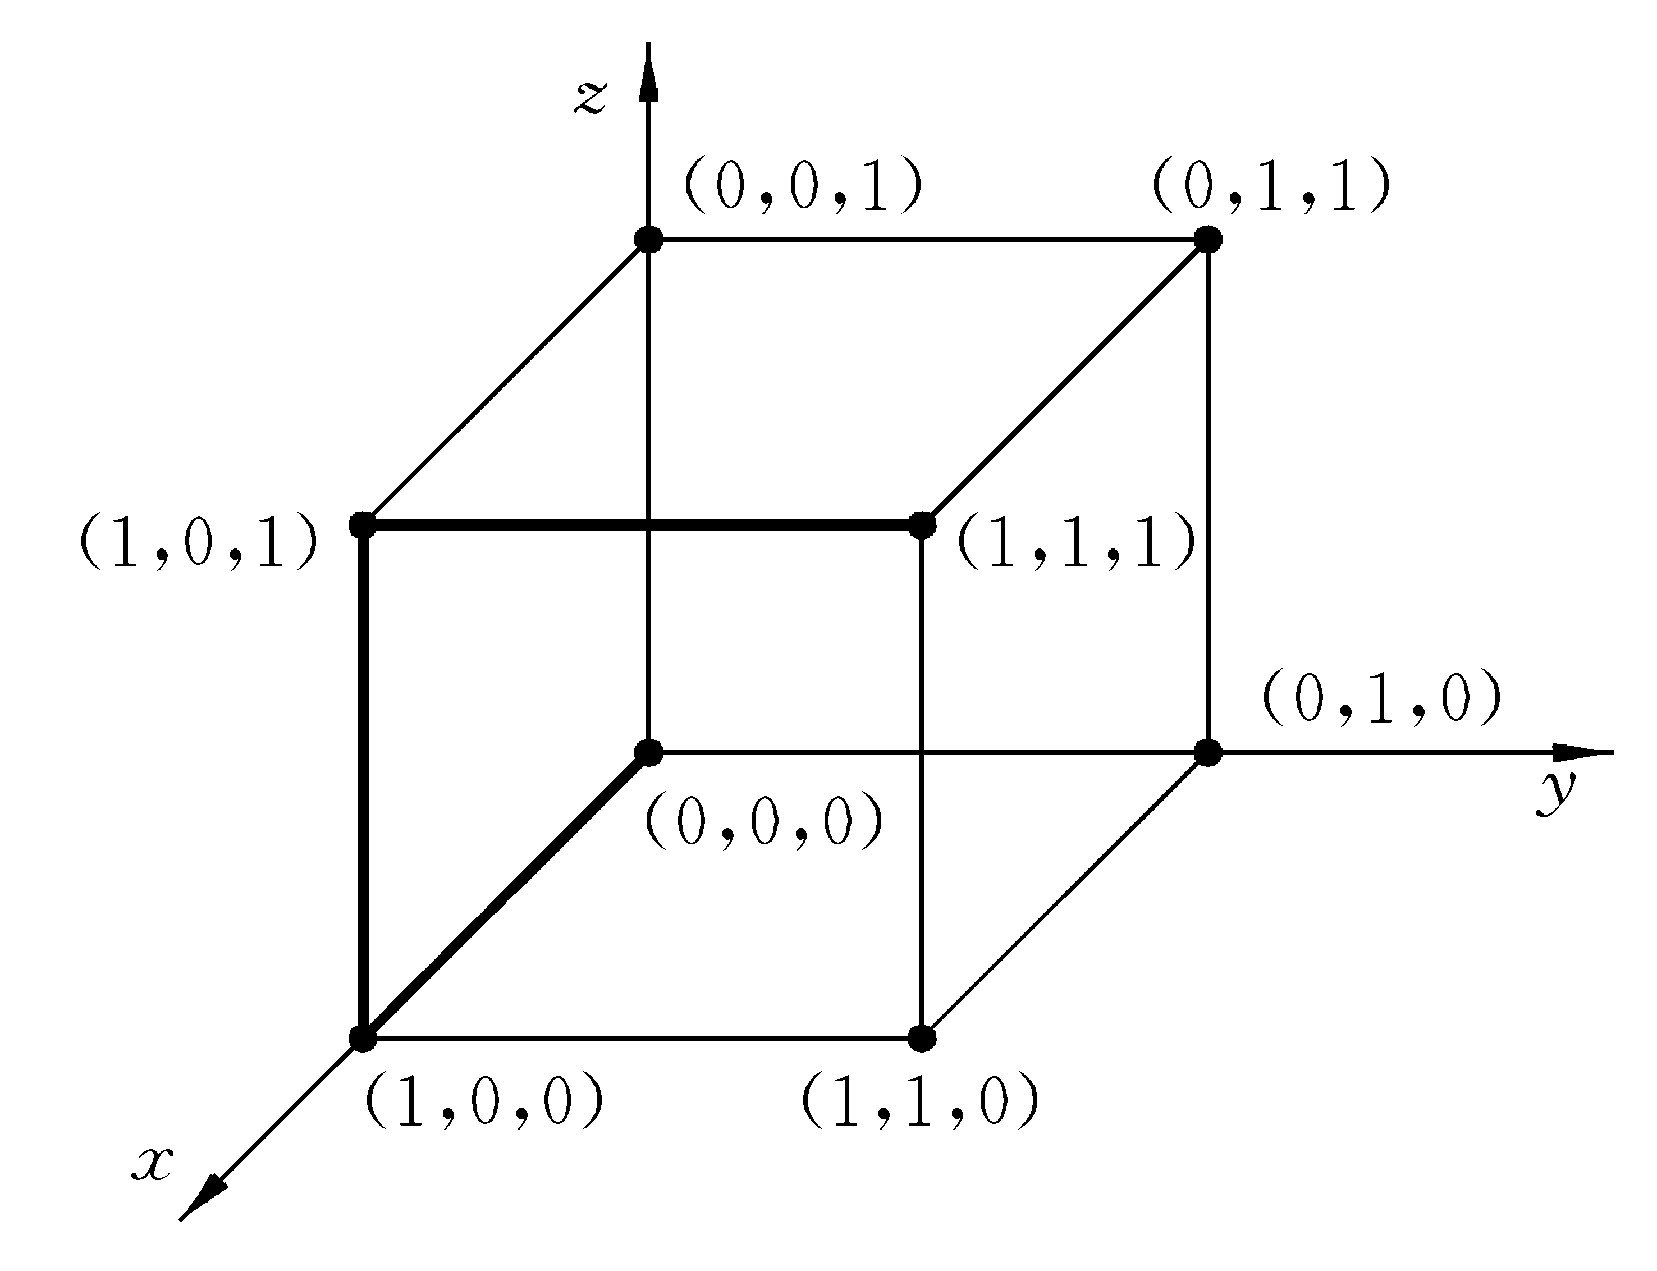
下图为码距的几何解释
三种编码组合，其汉明距分别为1，2，3。
2023年11月

Slide 16
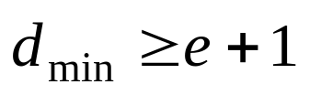

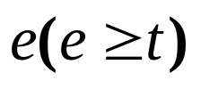
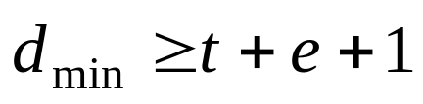
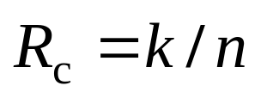
对于分组码，一般有如下结论：
(1) 在一个码组内检测e个误码，要求 ；
(2) 在一个码组内纠正t个误码，要求 ；
(3) 在一个码组内纠正t个误码，同时检测 个误码，要求 。
差错控制编码提高了通信系统的可靠性，也降低了有效性。
为衡量有效性，定义编码效率 。
  k是编码前码组中的码元数，即信息码元数；
  n是编码后码组中的码元数，它包含了校验码元。
2023年11月
Notes:
https://zhuanlan.zhihu.com/p/451985067

Slide 17
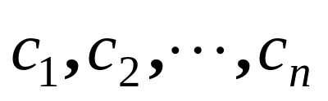
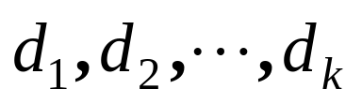
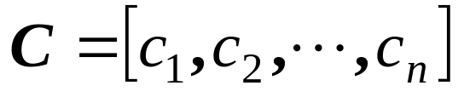
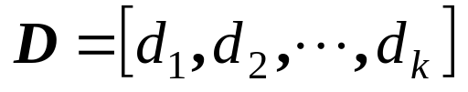
9.2 线性分组码
线性码组中的监督码是信息码元的线性组合。
线性码是一种系统码，且具有封闭性，即任意两个许用码组之和（模2加），结果仍为一许用码组。
设n位分组码用 表示，k位信息码用
表示，记该码组为(n , k)码。
将码组和信息码组用行矩阵表示出来，则有：
2023年11月

Slide 18
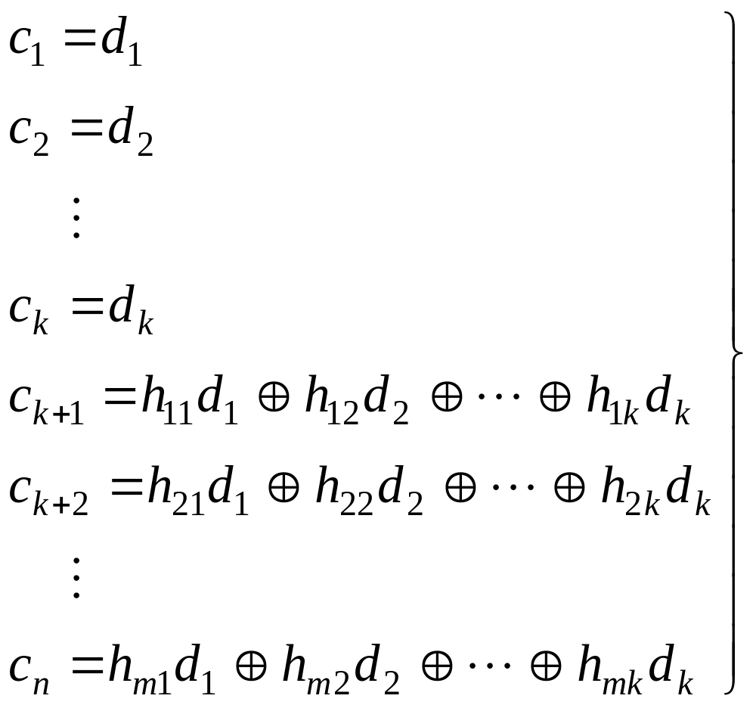
n=k+m，
n：编码以后的位数
k：编码以前的位数，即信息码
m=n-k：监督位或校验位
2023年11月

Slide 19

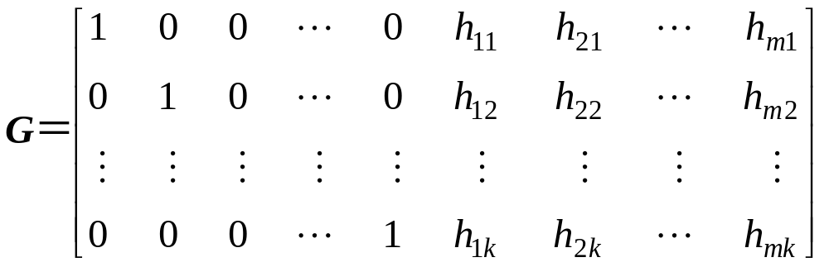
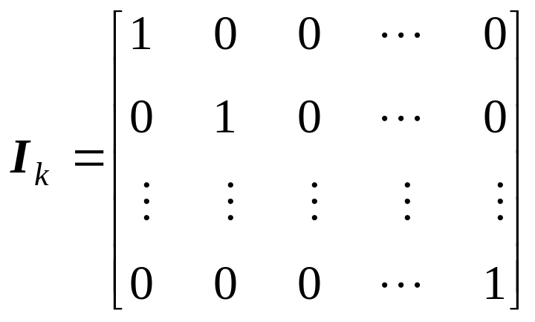
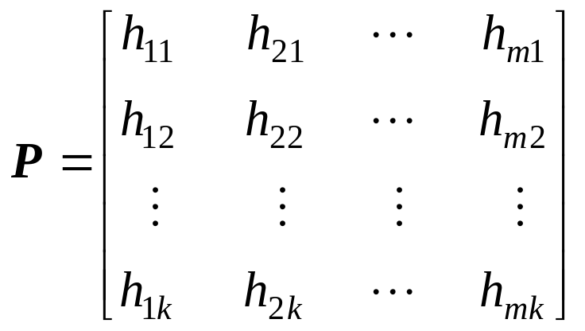
写成矩阵形式，有 ，G为生成矩阵(k*n)，且：
设
则
k行
k+m =n列
2023年11月

Slide 20

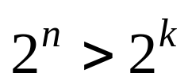

矩阵P的重要意义
① 与监督位或校验位相对应
② 编码的根据
③ 译码的根据，检纠错的根据
矩阵P如何选择？
  编码前信息码组有k位码元，k位码元共有 种组合
  编码后码组有n位码元，n位码元共有 种组合，
矩阵P可有多种选择
  较强的检错或纠错能力
  实现方法尽可能简单且编码效率高
在数学上已经证明
  线性码的最小码距正好等于非零码的最小码重
  为了估算线性码的差错控制能力应首先求出码组的最小码距
2023年11月

Slide 21
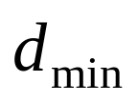
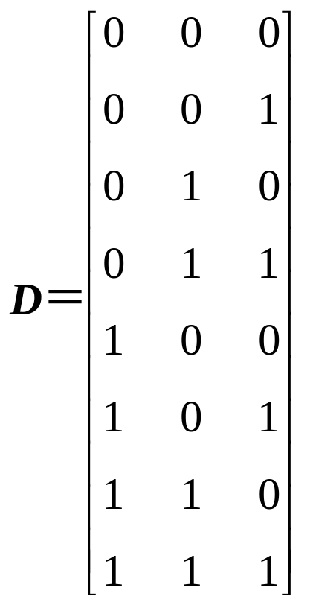
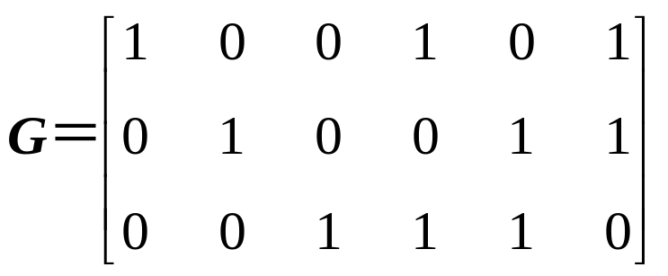
例9-1已知(6,3)码的生成矩阵为G，试求：(1) 编码码组和各码组的码重；(2) 最小码距 及其差错控制能力。
解 (1) 由3位码组成的信息码组矩阵为D：
2023年11月

Slide 22
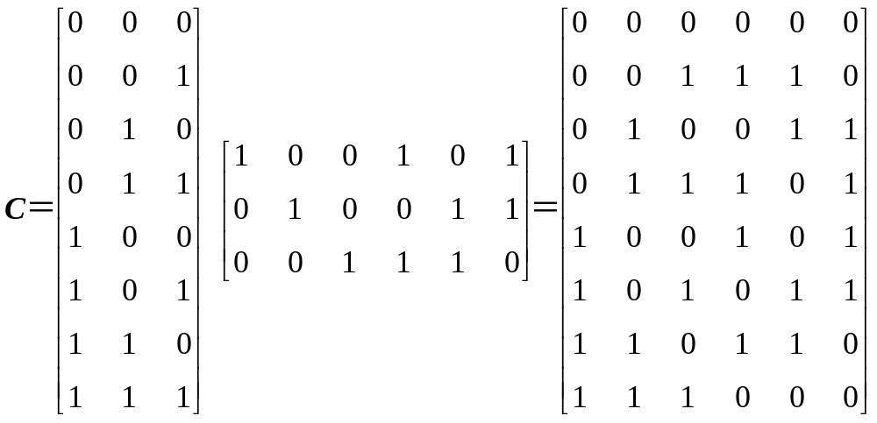
由式 ，得码组矩阵为：
信息码组、编码码组及码重如下表所示：
信息码组 编码码组 码重W 信息码组 编码码组 码重W
0 0 0 0 0 0 0 0 0 0 1 0 0 1 0 0 1 0 1 3
0 0 1 0 0 1 1 1 0 3 1 0 1 1 0 1 0 1 1 4
0 1 0 0 1 0 0 1 1 3 1 1 0 1 1 0 1 1 0 4
0 1 1 0 1 1 1 0 1 4 1 1 1 1 1 1 0 0 0 3
2023年11月

Slide 23

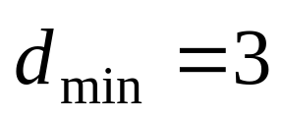
由前表可知，非零码组的最小码重为：
所以最小码距为：
因此，该码有纠1错，或检2错。
2023年11月
Notes:
相当于用收到的信息码重新编码一次再对比校验码

Slide 24
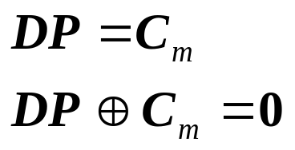
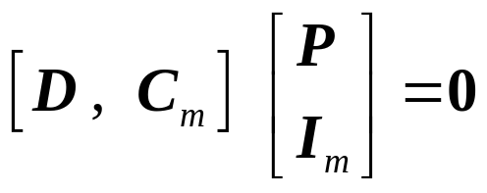
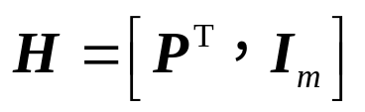

译码原理
由 可知， 或写成
设 ，则有 。
任何线性分组码码组都应该满足上述关系
信息码与监督码间的校验关系完全取决于H
H矩阵称为校验矩阵或监督矩阵，是译码的关键！
2023年11月

Slide 25




设接收码组为R，它可分解为 。
其中，C为正确码组，E为错误码组（差错图案）
当无错接收时，E为0，当有错接收时，E为非零矢量。
再设伴随矩阵为： ，
则有：
当出现错码时，S为非零矢量，则根据上式可求得E，然后再经过计算 ，便可得到正确的码组了。
只与E有关，而与发送的码字C无关。只反映信道对码字的干扰
RH^{T}=S --> E --> C=R+E
2023年11月

Slide 26

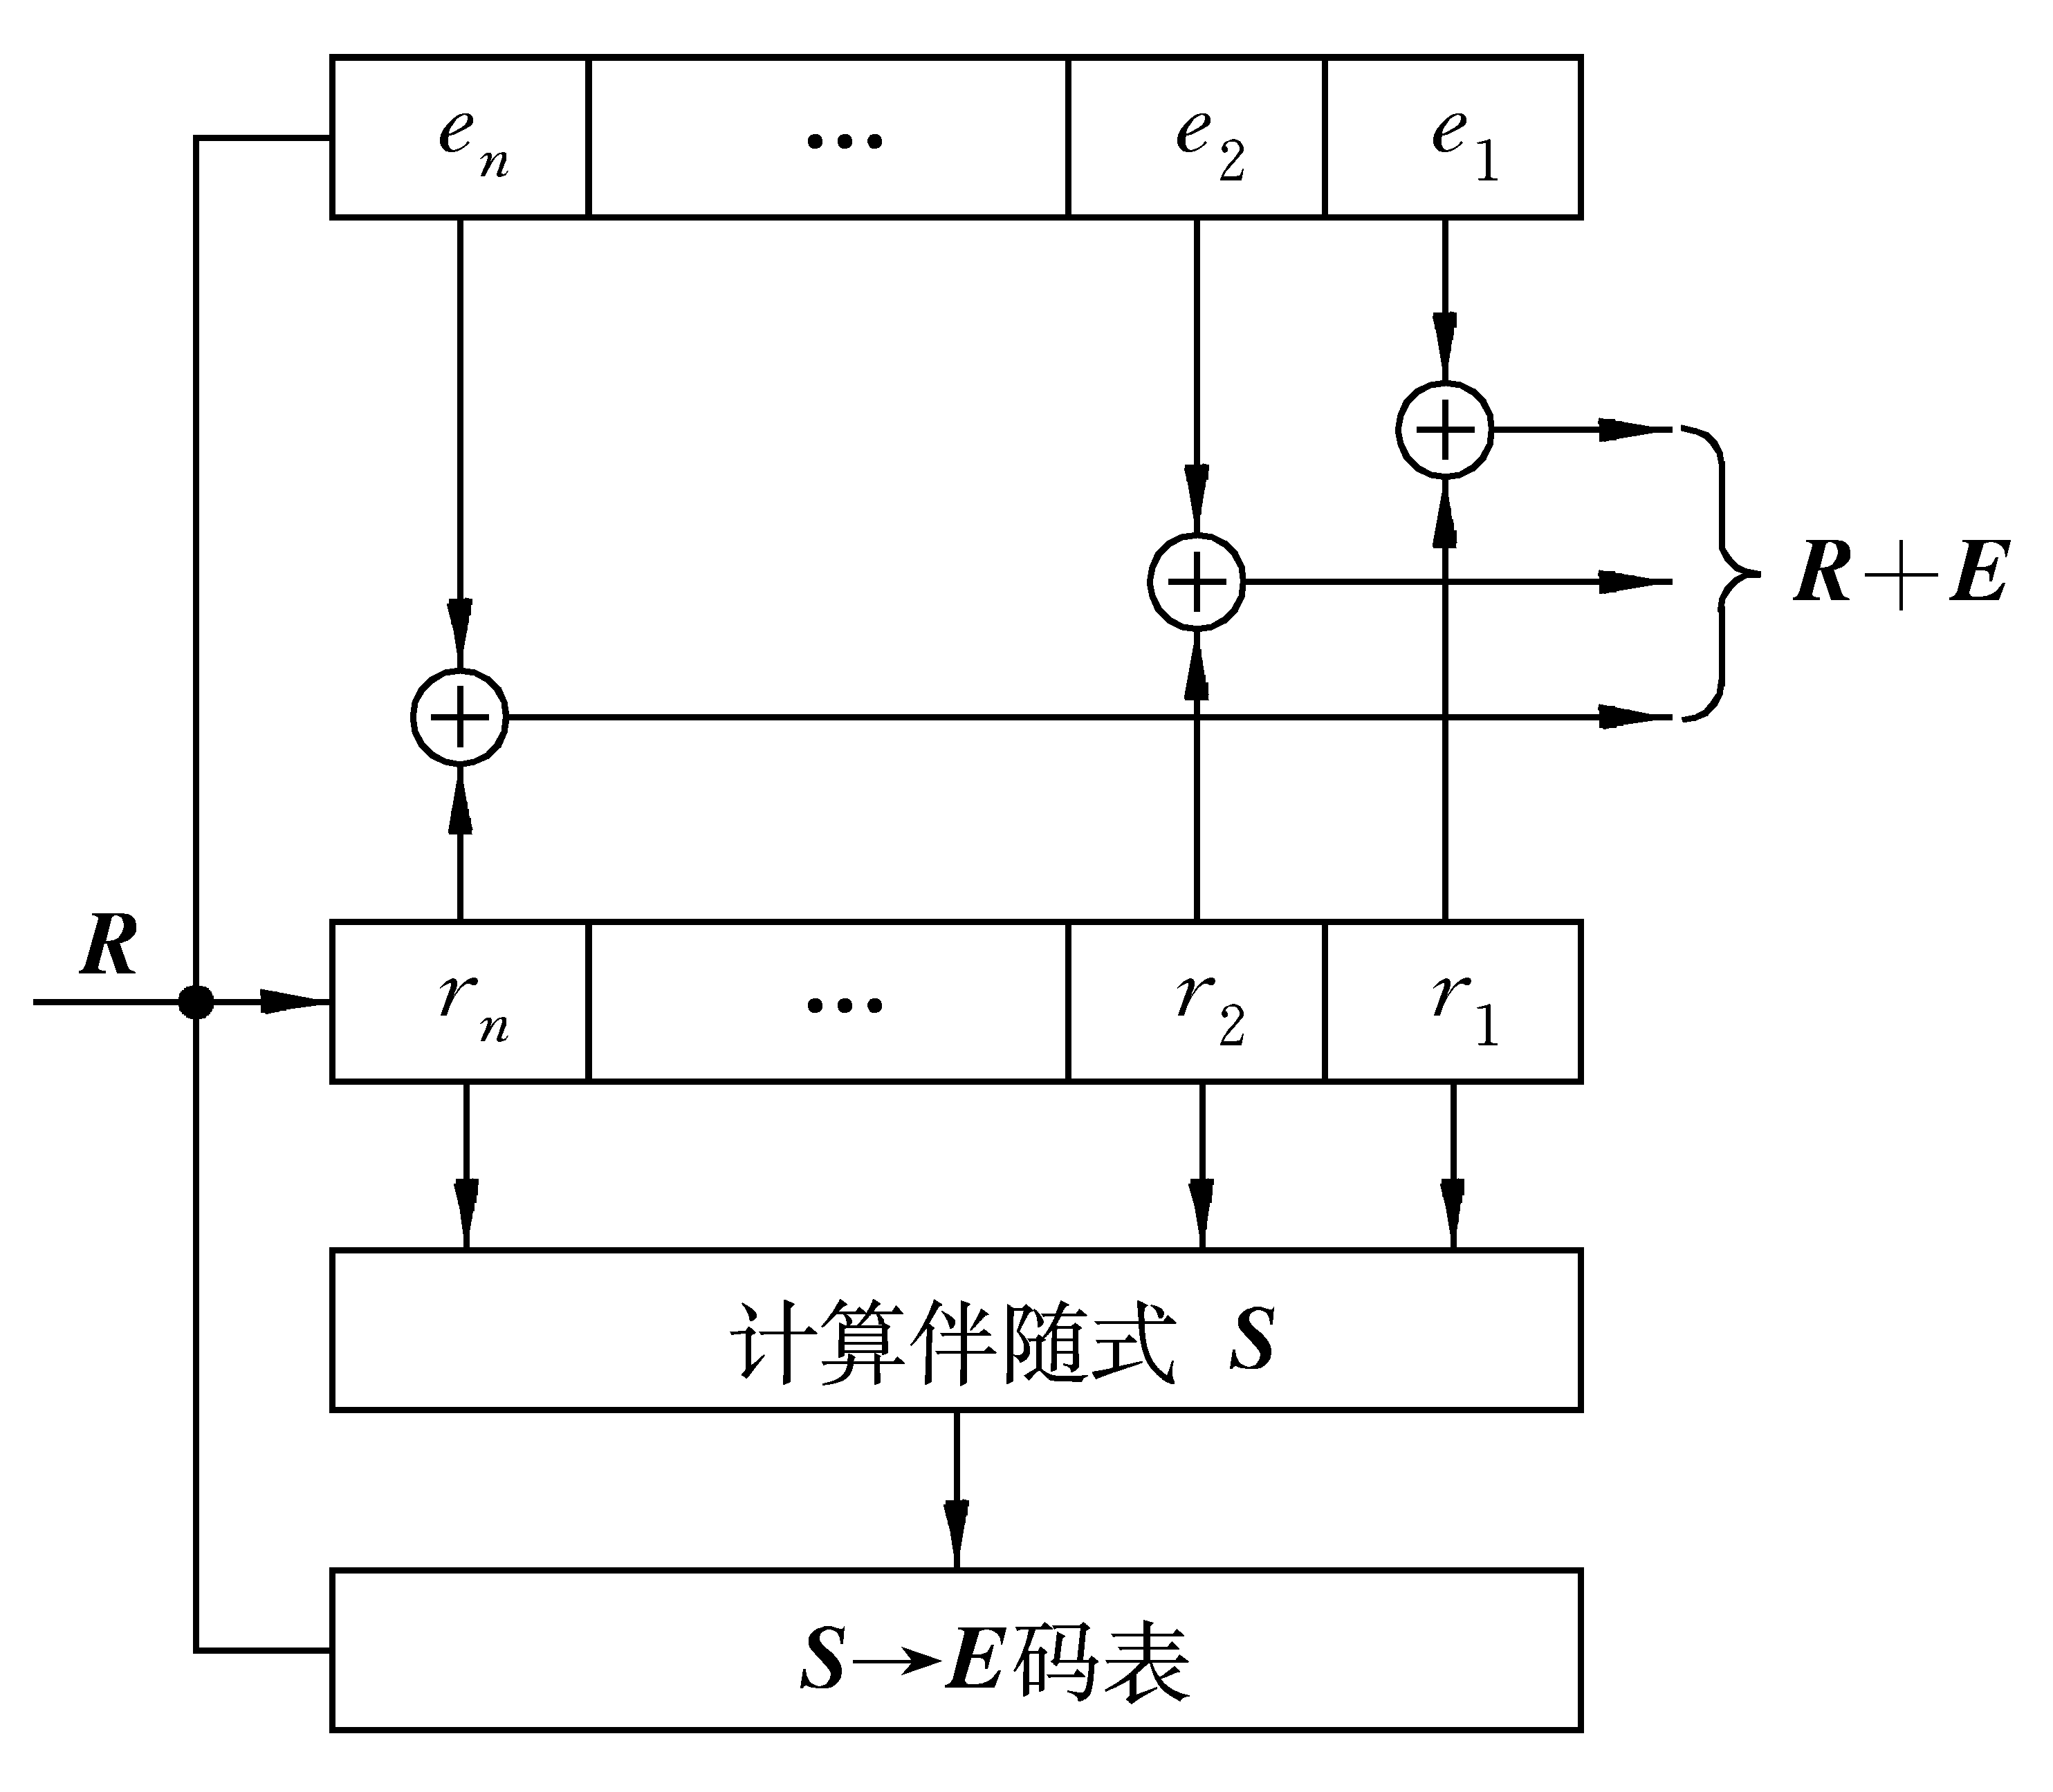
由于信息码组有 个，由于由S计算出来的E不唯一，纠正后的C就不同，这时，使用最大似然比准则，选择与R最接近的C作为正确的接收码组。方法是：在
E中选择码重最
小的E，即表示
选择与R最接近
的C。
右图是查表法译
码器原理图。
2023年11月

Slide 27
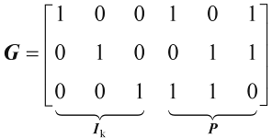
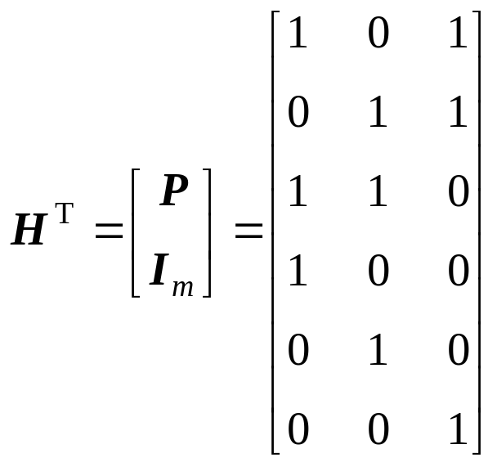
例9-2 按照例9-1生成矩阵G，列出S与E的对照表。当收到码组R=[1 1 1 0 1 1]时，解出对应的信息码组D。
解：已知生成矩阵为：
又因为 故
2023年11月

Slide 28



为6X3的矩阵，由式 可知，共有 种形式，相应的码重最小矢量有8种，见下表。由表可知，(6,3)码具有纠1错能力。虽然S＝111时对应一种双错图案，但除此以外的双错却不能得到纠正。
E S E S
0 0 0 0 0 0 000 0 0 0 1 0 0 100
1 0 0 0 0 0 101 0 0 0 0 1 0 010
0 1 0 0 0 0 011 0 0 0 0 0 1 001
0 0 1 0 0 0 110 1 0 0 0 1 0 111
2023年11月

Slide 29
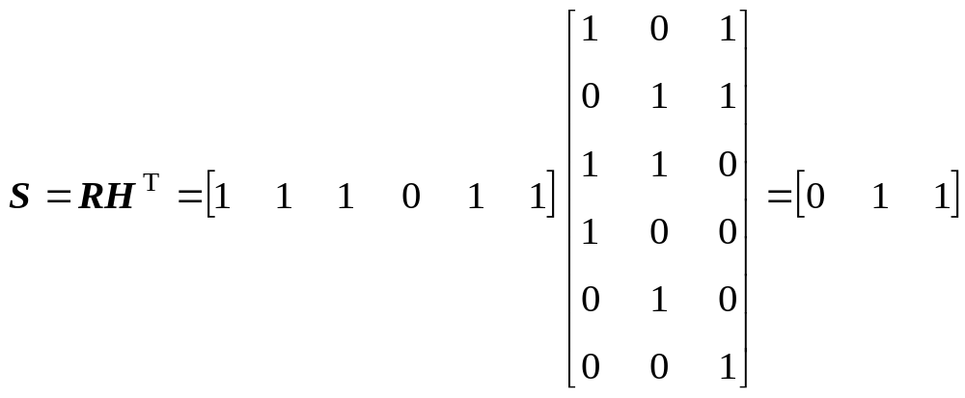
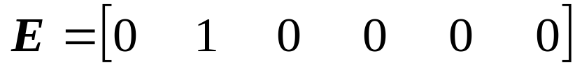
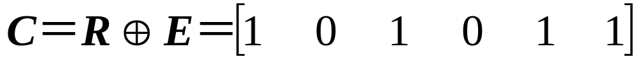

将码组矢量R=[1 1 1 0 1 1]代入 ，可得S(如下)。
查E-S对照表，可找到差错矢量为：
由式 ，可得到正确码组，即
所以信息码组为：
2023年11月

Slide 30
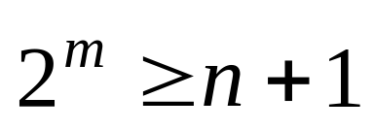
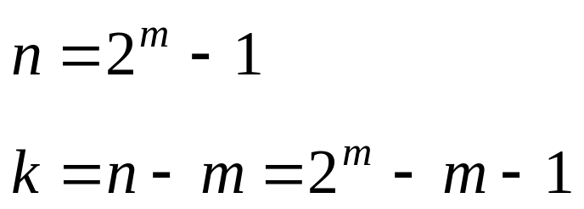
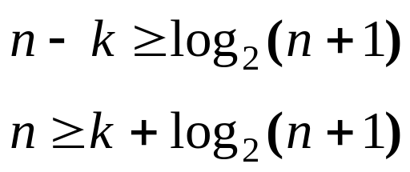
汉明码：能纠正单个错码的称为汉明码。
为能指出所有单错位置和无错情况，线性码组码长n、信息位k和监督位m间应满足下述关系：
上式取等号时为汉明码，此时有：
由于m = n–k， 所以，
2023年11月
Notes:
信息论理解：额外n-k比特信息需表示无错和n种单错情况

Slide 31
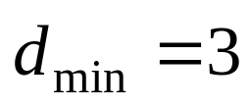
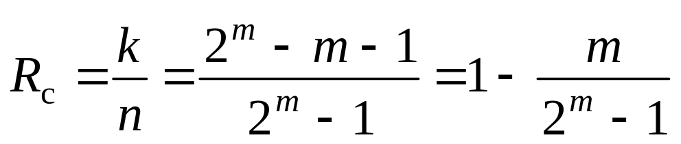
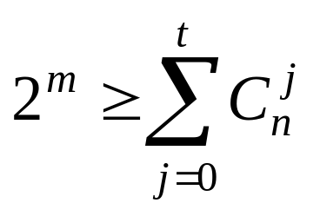
上式表明：若信息码组长为k，则能纠正单个错码所需的最小码组长度n。此时有 。
由上式可求得有(3 , 1)码，(7 , 4)码，(15 , 11)码，(31 , 26)码等。
汉明码的编码效率为：
一般地，若码组有纠t个差错的能力，则应能指出无错、单错到t个差错所有可能情况，此时校验位数m应满足：
上式称为汉明界。它给出了纠t个错的必要条件。
2023年11月

Slide 32

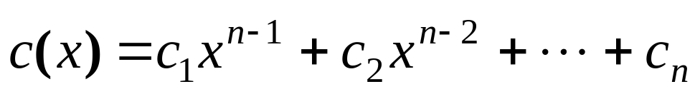
9.3 循环码
9.3.1 循环码的特点及表达式
循环码是一种系统分组码，前k位是信息码，后r位是监督码。不仅具有封闭性，还具有循环性，即一许用码组经循环移位后得到另一个许用码组。
设 是一个循环码组，则可将之表示为：
上式称为码多项式。
2023年11月
Notes:
模2运算

Slide 33
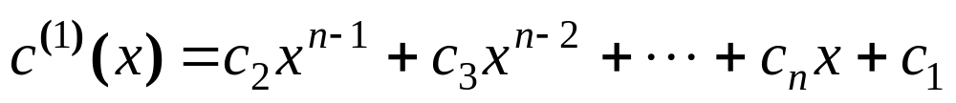
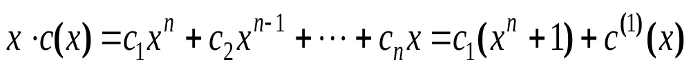
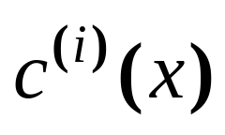
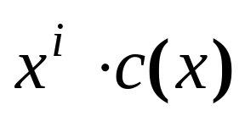
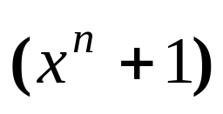
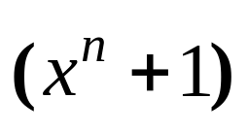
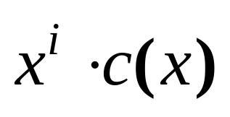
码组C移位1次得到的仍是码组，它可写成：
不难验证：
类似地，码组C经i次移位后，得到的新的码组
是 除以 的余式。
也就是说，在模 意义下，若c(x)是码多项式，则 都是码多项式。
2023年11月

Slide 34




循环码的编码过程也可用多项式来描述。
一个k位信息码组 用信息多项式表述出来，则有：
编码问题就是求解码组多项式c(x) 的问题。
设 ，这里g(x)是 的n–k次因式，称为生成多项式。 所以有：
2023年11月

Slide 35

通常，由信息码组D和生成多项式求出的码组不是系统码。根据系统码的定义，码组的前k位是信息码，后m位是校验码。
用多项式表示为：
2023年11月

Slide 36





又因为 ，所以，有：
或写成：
因此，有：
可见， 。
remainder 余数，余式，余项
2023年11月
Notes:
R(x)为n-k-1次

Slide 37






例9-3 求(7 , 4)循环码的生成多项式g(x)。
当信息码组D=[1 0 1 0] 时，求输出码组C。
解：由已知条件可知n = 7，k = 4，m = 3，g(x) 应为
的3次因式。而
得到2个g(x)分别为： 和
由 可计算输出码组。计算过程如下：
多项式运算时遵循模2规则，即 。
2023年11月

Slide 38



例9-4 用例9-3的生成多项式g(x)求系统循环码的码组，已知D=[1 0 1 0]。
解：当 时，信息多项式和升位后的多项式分别为：
求余式R(x)的竖式为：
2023年11月

Slide 39




余式和码组多项式分别为：
可得系统循环码码组C为：
当 时，用同样方法可得：
由以上结果可以看出，用不同的生成多项式，都可以得到系统循环码。
2023年11月

Slide 40

9.3.2 循环码的编码和译码
循环码的优点是其编译码电路都可用移位寄存器和模2加构成的线性时序网络来实现。编码的关键是求出校验位多项式R(x)，而R(x)可通过式
求解。
多项式除法可用带反馈的线性移位寄存器来实现。g(x)与移位寄存器的反馈逻辑相对应， 是初始预置状态，随着码元的节拍就可以进行求解余式的运算。
2023年11月

Slide 41



(7,4)循环码编码电路如下图所示。
由于发送码组c(x) 是g(x) 的倍式。如果经信道传输后发生错误，收到码组多项式r(x) 不再是g(x) 的倍式，可表示为
或写成：
2023年11月

Slide 42


s(x) 是r(x) 除以g(x) 的余式，是不大于m–1次的码组多项式，称为伴随多项式或校正子多项式。
接收码组r(x)可表示为发送码组与差错多项式之和，即 r(x) = c(x) + e(x) 。
所以，有：
由此，可以通过s(x)确定e(x)。
对于一个s(x)，可以有多个e(x)，依照最大似然比准则，取最小码重的e(x)，于是，可得所接收到的码组为：c(x) = r(x) + e(x)
2023年11月

Slide 43

右图是循环码译码器的一种。校正子计算电路计算出相应的s(x)，
错误图样识别器
可通过查表法找
到e(x)，模2和用
来计算正确的译
码输出c(x) = r(x) + e(x) 。例9-5
2023年11月

Slide 44











例9-5 已知纠单错(7, 4)系统循环码的生成多项式为
，试构成译码表。
若接收码组R= [1 0 0 0 1 0 1]，求发送码组。
解：根据书中式(9-38)，对码重为1的差错多项式e(x)，求出相应的伴随多项式s(x)，将其对应结果列成译码表，如下表所示。
e(x) ：
s(x) ：
2023年11月

Slide 45





当接收码组无错误时，e(x) = 0，则s(x) = 0。本题给出的接收码组为：
由此可写出接收码组多项式：
由 可计算出伴随多项式：
查表得到：
由r(x) 和e(x) 可得到译码码组多项式 ：
2023年11月

Slide 46


相应的码组为：
由于是系统循环码，所以信息码组为：
据此分析构成的一种译码器如下图所示。图中伴随式计算电路对接收到的码多项式计算出相应的s(x)。错误图样识别器是一个具有n–k个输入端的逻辑电路，原则上可采用查表方法，根据
伴随式找到错误图样。
缓存器用于存储k位信
息码元。模2和电路用
于纠正错误。
2023年11月

Slide 47
9.4卷积码
引 言
  卷积码是非分组码。
  它充分利用了各组之间的相关性，信息码的码长 k和卷积码的码长n 都比较小。
  卷积码的性能在许多实际应用情况下优于分组码，而且设备也较简单。
  通常它更适用于前向纠错，在高质量的通信设备中已得到广泛应用。
2023年11月

Slide 48
9.4.1 卷积码的编码及描述
1．编码方法
由N 段输入移位寄存器，n 个模2加法器和n 级输出移位寄存器三部分组成。
N 段输入移位寄存器每段均为k 位，这样共有Nk 位输入移位寄存器。
编码器每输入k 位信息比特，输出移位寄存器输出n 位比特的编码。
2023年11月

Slide 49

卷积码编码器的一般形式
由图可知，n 位输出比特不但与当前的k个输入信息比特有关，而且与以前的(N－1)k 个输入信息比特有关。
通常把N 称为编码约束长度，把卷积码记作（n，k，N），编码效率。
在有的文献中将N－1或nN 称为约束长度。
2023年11月

Slide 50

（2，1，3）卷积码编码器
输出移位寄存器用转换开关代替。
每个时隙中，只有1bit输入信息进入移位寄存器，并且移位寄存器暂存的内容向右移1位，开关旋转一周输出2比特。
b_{i} 是当前输入信息位，b_{i-1} 为b_{i} 前面第一个信息位， b_{i-2} 为b_{i} 前面第二个信息位。
每输入一个信息比特，经编码器产生2个输出比特c₁和c₂ 。
2023年11月

Slide 51

c₁和c₂与bi、b_{i-1}、b_{i-2}的关系为
设起始状态使所有级清零，即b_{i} b_{i-1} b_{i-2} =000，
当第1位数据为1时，即b_{i}=1，b_{i-2} b_{i-1}=00，输出码组c₁ c₂=11。
当第2位数据为1时，即b_{i}=1，b_{i-2} b_{i-1}=01，输出码组c₁ c₂=01。
依此类推，可求出所有输入数据输入后的输出码组。
2023年11月

Slide 52
若输入数据为11010，编码器的状态如下表所示
表9-6 图9-11编码器的状态
b_{i} | 1 | 1 | 0 | 1 | 0 | 0 | 0 | 0
b_{i-2}b_{i-1} | 00 | 01 | 11 | 10 | 01 | 10 | 00 | 00
c₁c₂ | 11 | 01 | 01 | 00 | 10 | 11 | 00 | 00
状态 | a | b | d | c | b | c | a | a
为保证全部数据通过移位寄存器，还必须在数据后加3个0。
当第4位数据输入时，第1位数据移出移位寄存器而消失。
每一位数据影响3个输出码组，即（2，1，3）卷积码的约束长度为3。
2023年11月

Slide 53
2.卷积码的描述
图解法
  用图示的方法描述卷积码的状态和输入输出情况。图解法描述编码过程比较直观。
    树状图
    状态图
    网格图
解析法
  用编码的生成多项式或者生成矩阵描述卷积码的状态和输入输出情况。
    生成多项式
    生成矩阵
2023年11月

Slide 54

卷积码的树状图
描述在任何数据序列输入时，码组所有可能的输出。
对应上面的（2，1，3）卷积码编码器，树状图如下
把树状图的起始节点放在最左边。
以b_{i}=0，b_{i-2} b_{i-1}=00作为起点，用a、b、c和d表示b_{i-2} b_{i-1}的四种可能状态00、01、10、11。
当第1位输入b_{i}=0时，输出码组c₁ c₂=00。若b_{i}=1，则c₁c₂=00。
因此从a点出发有两条支路（树叉）可供选择。b_{i}=0时取上支路，b_{i}=1时取下支路。
2023年11月

Slide 55
输入第2位比特时，移位寄存器状态右移一位，上支路移位寄存器状态仍为00，下支路的状态则为01，即状态b。
新的一位输入比特到来时，随着移位寄存器状态和输入比特的不同，树状图继续分叉成4条支路，2条向上，2条向下。
如此，即可得到上图所示的二叉树图形。
树状图中，每条树叉上所标注的是输出比特，每个节点上标注的为移位寄存器的状态。
由图可以看出，从第三条支路开始，树状图呈现出重复性，即图中表明的上半部与下半部完全相同，这意味着从第4位数据开始，输出码组已与第一位数据无关，这也解释了前述编码约束度为3的含义。
当输入数据为11010…时，沿树状图可得到输出序列为，其路径如图中虚线所示。
2023年11月

Slide 56

卷积码的解析法表示
生成多项式表示
编码器中输入移位寄存器与模2加法器的连接关系以及输入、输出序列都可表示为延时算子D的多项式。
例如输入序列为11010…的表达式为
式中D的幂次等于时间起点的单位延时数，一般选择第一个比特作为时间起点。
通常把表示移位寄存器与模2加法器之间的连接关系多项式称为生成多项式。因为由它们可以用多项式相乘计算出输出序列。
2023年11月

Slide 57


若某级寄存器与某个模2加法器相连接，则生成多项式相应系数取1，否则取0。
上面提到的（2，1，3）卷积码的编码器结构可以用以下两个生成多项式描述：
仍以输入数据11010…为例，可得
2023年11月

Slide 58




2个模2和的输出序列分别为
输出序列为
这个结果和树状图法得到的结果是相同的。
为了方便，可以用二进制数或八进制数来表示生成多项式的系数
2023年11月

Slide 59
9.4.2 卷积码的译码方法
代数译码
  利用编码本身的代数结构进行译码，而不考虑信道的统计特性。
  硬件实现简单，但性能较差。
    门限译码：从线性译码的校正子出发，找到一组特殊的能够检查信息位置是否发生错误的方程组，实现纠错译码。
概率译码
  建立在最大似然准则的基础上，在计算时用到了信道的统计特性。
  提高了译码性能，但同时增加了硬件的复杂性。
    维特比译码：把已经接收到的序列与所有可能的发送序列相比较，选择其中汉明距离最小的一个发送序列作为译码输出。
    序列译码：在硬件和性能方面介于门限译码和维特比译码之间，适用于约束长度很大的卷积码。
2023年11月

